Slide 1

Spring Data
Grzegorz Rucki

Slide 2
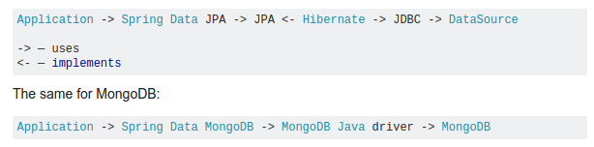
Co to jest Spring Data?
Założeniem biblioteki jest dostarczenie przejrzystego spójnego modelu programistycznego zapewniającego dostęp do danych.
Posiada moduły obsługujące różne bazy danych, zarówno relacyjne jak i nieracyjne.
Jest warstwą nabudowaną nad ORM (lub OM w przypadku baz NoSQL)

Slide 3
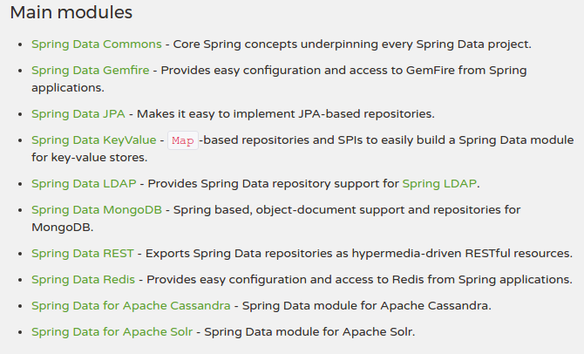
Moduły Spring Data

Slide 4
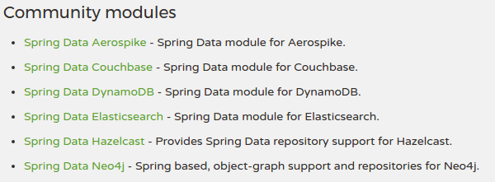
Moduły Spring Data

Slide 5
Najprostszy przypadek
Aby obsługiwać operacje na tabeli potrzebne są trzy klasy:
Klasę mapującą tabelę
Interface rozszerzający CrudRepository
Klasę do której wstrzykujemy stworzony interface za pomocą adnotacji @Autowired
(w naszym przypadku będzie to Application ze String Boota)

Slide 6
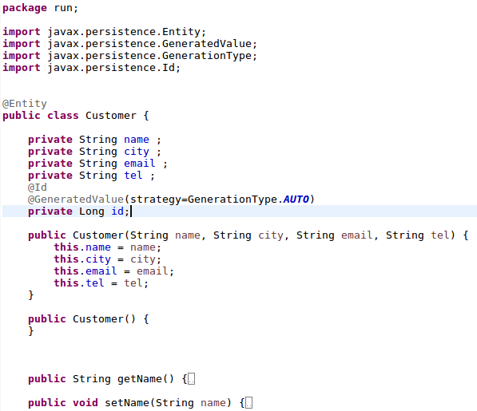
Klasa mapująca tabelę

Slide 7
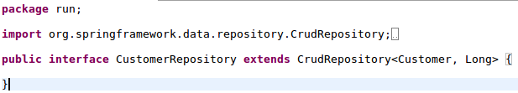
Interface rozszerzający CrudRepository

Slide 8
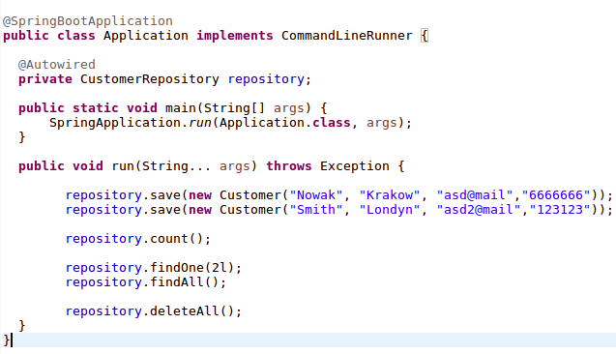

Slide 9
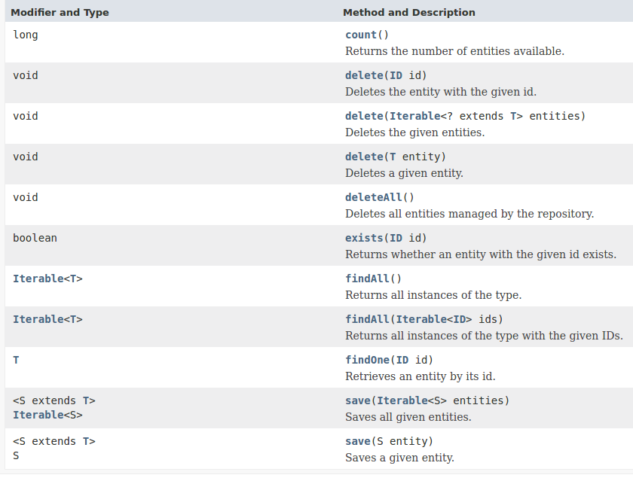
Metody CrudRepository

Slide 10
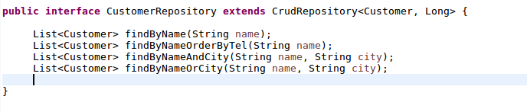
Tworzenie query na podstwie nazwy metody

Slide 11
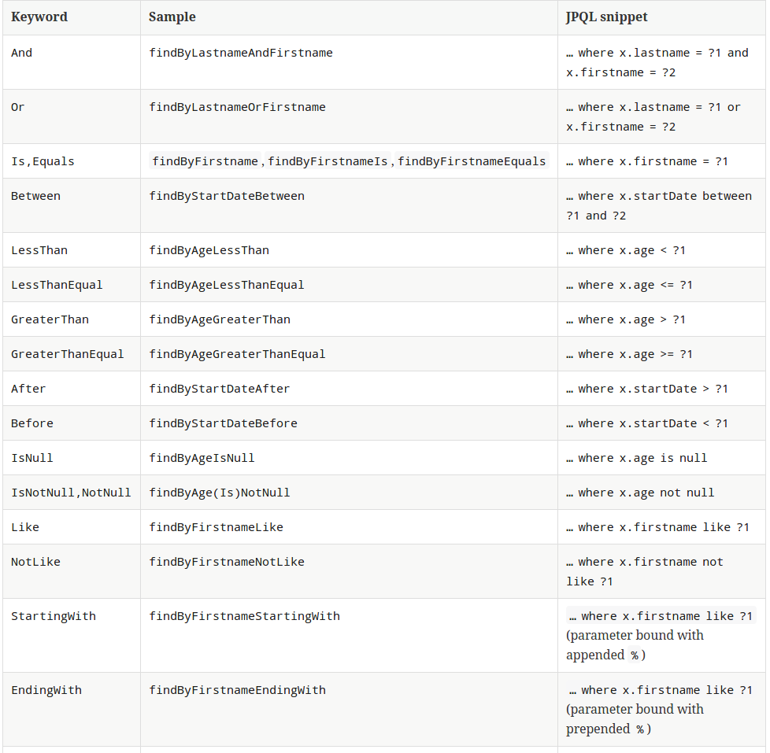
Tworzenie query na podstwie nazwy metody

Slide 12
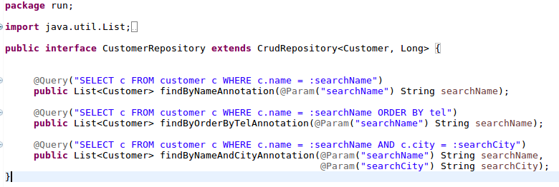
Query w adnotacjach

Slide 13
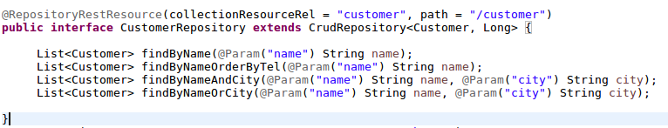
Kontroler REST
Spring Data umożliwia szybkie przerobienie stworzonego CrudRepository na RESTowy kontroler.
Aby to zrobić należy użyć adnotacji @RepositoryRestResource

Slide 14
Kontroler REST
Poza dodawaniem, usuwaniem i edycją rekordów umożliwa korzystania z metod zdefiniowanych w stworzonym rozszerzeniu CrudRepository.
Sposób użycia:
GET
localhost:9080/zti_1/customer/search/nazwaFunkcji?arg1=val1&arg2=val2

